Slide 1

1:1 Assekuranzservice AG

Slide 2

Die Berufsunfähigkeitsversicherung der InterRisk

Slide 3
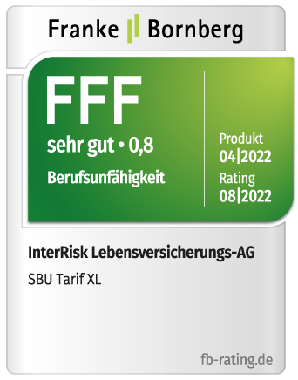



Auszeichnungen

Slide 4
Die Konzepte
EcoPlan im XL Konzept
S-M.A.R.T.
XL
XXL

Slide 5
Unsere Leistungsauslöser im Überblick
Leistung bei Erwerbsminderung
Leistung bei Demenz
Leistung ab 1. Pflegepunkt
Infektionsklausel für alle Berufe
Schnelle Leistung bei Rollstuhlbedarf bis zu 15 Monate
Schnelle Leistung bei Krebs bis zu 15 Monate
Leistung bei AU bis zu 36 Monate
Leistung ab 50 % BU (inkl. Berücksichtigung Teilerwerbstätigkeit)

Slide 6

Highlights XL und XXL
Verkehrsdelikte ohne Einschränkung mitversichert
Verzicht auf Umorganisation bei Selbstständigen
  mit weniger als fünf Mitarbeitern
  wenn der Selbständige Akademiker mit mind. 90 % im Büro, mit planerischen oder organisatorischen Tätigkeiten beschäftigt ist

Slide 7
Maximale Flexibilität
Tarifwechseloption
Besserstellung Berufseinstufung
Möglichkeiten zur Beitragsstundung/Freistellung
Nachtr. Einschluss Beitragsdyn. Schüler, Azubis, Studenten
18 Nachversicherungsereignisse bis max. 36.000 € ohne Risikoprüfung
In den ersten 5 Jahren Nachversicherung ohne Ereignis ohne Risikoprüfung
Verlängerungsoption um max. 12 Jahre bis 67 Jahre (nur XXL)
Verlängerungsoption bei Erhöhung Regelrentenaltersgrenze über das 67. Lebensjahr

Slide 8

XL und XXL
Beitragsdynamik beliebig oft aussetzbar
Nachträglich einschließbar für Schüler, Azubis und Studenten

Slide 9


Slide 10
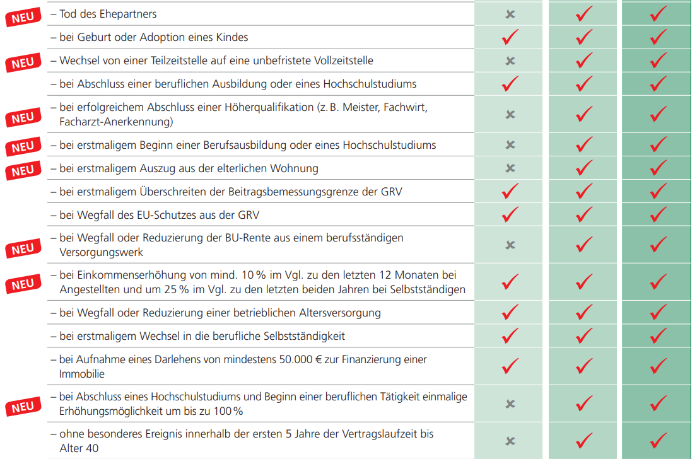
BU-Leistungsprofil (Auszug)

Slide 11
Maximale Flexibilität
2
4
Abschluss Studium mit 24 Jahren:
Tarifwechsel in den XXL Tarif und
Nachversicherung um 75 % auf
2.100 € bis 55 Jahre
Mit 39 Jahren:
Nachversicherung von 250 € wegen z.B. Heirat,
Geburt eines Kindes oder Immobilienfinanzierung
Nun sind 2.350 € bis 67 Jahre abgesichert.
1
3
5
Abschluss BU mit 20 Jahren:
Student z.B. Maschinenbau
aus Preisgründen im XL Tarif
nur 1.200 € bis 55 Jahre
Mit 29 Jahren: Kunde möchte sich
doch bis 67 Jahren absichern
Verlängerungsoption wird genutzt,
2.100 € bis 67 Jahre versichert
Mit 45 Jahren:
Gesetzgeber erhöht Regelrenteneintritts-
altersgrenze auf 70 Jahre
Verlängerungsoption wird genutzt
Versichert sind 2.350 € bis 70 Jahre

Slide 12
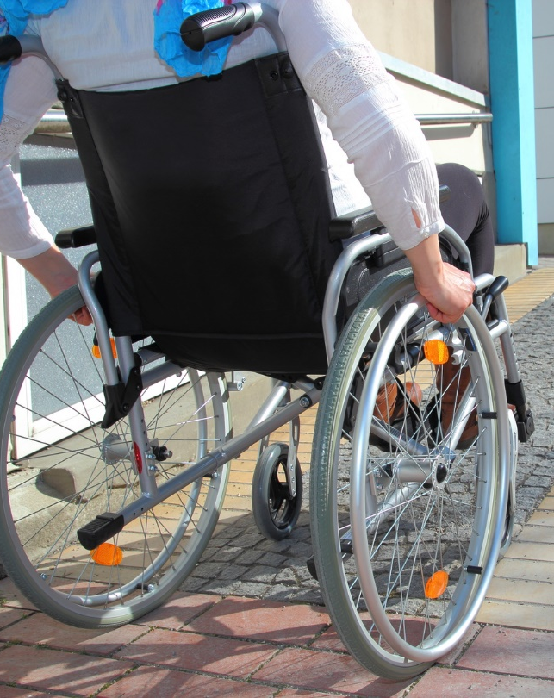
XXL-Besonderheiten
Assistance-Leistungen
Sofortleistung bei schweren Unfallverletzungen
Zahlung bis zu 30.000 € bei schwerer Erkrankung eines Kindes

Slide 13

XXL-Besonderheiten
Kinder-Bonus
Verlängerungsoption um max. 12 Jahre bis 67 Jahre
Verzicht § 163 VVG

Slide 14
Berufe mit Top-Preis-Leistung
Eintrittsalter 30 Jahre | 1.500 € bis 67 Jahre / Vergleich Tarife mit 5 Sternen und AU-Klausel
Platz 1 | Platz 2-3 | Platz 4-5 | Platz 6-10
Zahnarzt
Allgemeinarzt (R) |  | Allgemeinarzt (NR)
Tierarzt (R) |  | Tierarzt (NR)
Apotheker (R) |  | Apotheker (NR)
Psychologe (R) |  | Psychologe (NR)
 | Projektingenieur (R) |  | Projektingenieur (NR)
 | Informatiker (R) |  | Informatiker (NR)
Jurist (R) |  | Jurist (NR)
Verwaltungsangestellter (R) | Verwaltungsangestellter (NR)
Finanzbuchhalter (R) | Finanzbuchhalter (NR)
 | Call-Center-Agent
Berufsberater

Slide 15
Berufe mit Top-Preis-Leistung
Eintrittsalter 30 Jahre | 1.500 € bis 67 Jahre / Vergleich Tarife mit 5 Sternen und AU-Klausel
Platz 1 | Platz 2-3 | Platz 4-5 | Platz 6-10
Fließbandarbeiter (R) |  | Fließbandarbeiter (NR)
Fahrlehrer
Kraftwerker (R) | Kraftwerker (NR)
 | Chemiefacharbeiter
Maurer (R) | Maurer (NR)
Schornsteinfeger
Bauleiter
Bauunternehmer
 | Geschäftsführer (R) | Geschäftsführer (NR)
Erzieher (R) | Erzieher (NR)
 |  | Kinderkrankenschwester (R) | Kinderkrankenschwester (NR)

Slide 16

Beispiele: Berufe mit TOP-Preis-Leistung
Berechnungsbeispiel:
Student/in Soziale Arbeit/Sozialpädagogik | Eintrittsalter 20 Jahre |
Endalter: 67 Jahre | 1.000 Euro monatliche Rente
XL 39,66 €
monatlich
XXL 45,68 €
monatlich
*Weitere im Marktvergleich interessante Studienfächer: Erziehungswissenschaften, Ergotherapie, Logopädie, Hebammenkunde, Pflegewissenschaft,
Forstwirtschaft, Wirtschaftswissenschaften, Rechtswissenschaften, Humanmedizin, Psychologie, Informatik, Mathematik, Ingenieurswissenschaften

Slide 17








Berufsunfähigkeitsversicherung

Slide 19

Lösungen für Schüler
Bei Schülern wird der konkrete Schulalltag berücksichtigt, max. 1.500 Euro (ohne Beitragsdynamik)
bis 1.000 € mtl. Rente max. Beitragsdynamik 5 %
Leistungsdynamik in allen
Fällen bis 3 %
Schüler bleibt nach
Abschluss der Schule
in der Berufsklasse

Slide 20

Beispielrechnung für Schüler
Schüler 17 Jahre alt, 1.000 € mtl. Rente (optional 5 % Beitragsdynamik,
3 % Leistungsdynamik möglich) Versicherung und Leistungsendalter 67, Tarif XL
Wechseloption innerhalb der ersten 10 Jahre ohne Gesundheitsprüfung in den XXL Tarif
Nettobeitrag (Monatl.) | Bruttobeitrag (Monatl.)
38,70 Euro | 51,60 Euro
Nettobeitrag (Monatl.) | Bruttobeitrag (Monatl.)
44,57 Euro | 58,92 Euro

Slide 21
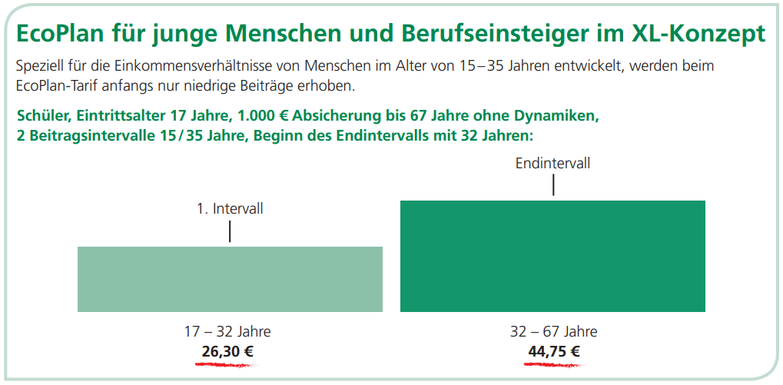
Wechseloption innerhalb der ersten 10 Jahre ohne Gesundheitsprüfung in den XXL Tarif

Slide 22

Weniger Antragsfragen seit 09.2022

Slide 23

Besserstellungsmöglichkeiten auch bei der Risikoprüfung:
Bestimmte medizinische Ausschlussklauseln schon bei Abschluss der Versicherung mit Prüfoption versehen
Auch Risikozuschläge sind bei uns überprüfbar z. B. Zuschlag wegen BMI: Hier muss ärztlich bestätigt werden, dass das Gewicht ein Jahr gehalten wurde

Slide 24
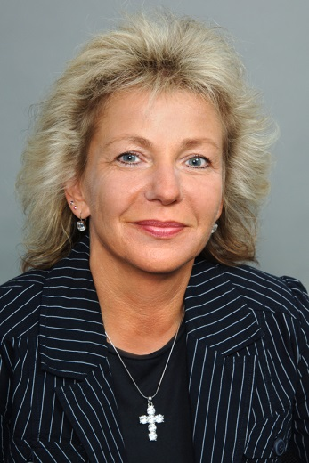
Fachbereich Antragsprüfung
InterVisio live: „Individuelle Prüfung bei BU/Risikoleben: Annahme-Chance trotz Vorerkrankungen“
Für Kunden mit Vorerkrankungen bleibt beim Abschluss von Risikolebens- oder Berufsunfähigkeitsversicherungen die Ungewissheit, ob der Versicherungsschutz wie beantragt auch zustande kommt. Bei der InterRisk hingegen bestehen durch die individuelle Prüfung eines jeden Einzelfalls beste Annahme-Chancen.
https://intervisio.interrisk.de/live-archiv/3/?cID=687&auth=a035d955
Partnerbereich / Mediathek / Lebensversicherung

Slide 25
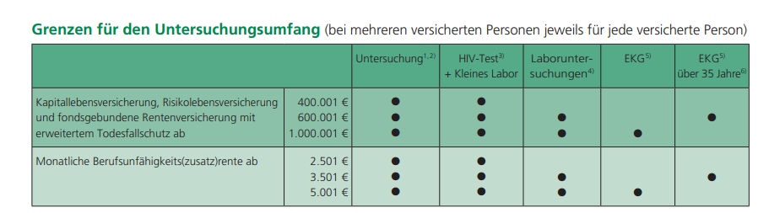
Untersuchungsgrenzen Risikoprüfung

Slide 26

M-Check – die Alternative zum Arztbesuch
https://www.youtube.com/watch?v=oskhO3HGfEY

Slide 27

M-Check Verfahren
Gesundheitsprüfung ganz flexibel
am jeweiligen Wunschort
Die Beantwortung der Gesundheits-
fragen im Antrag ist nicht mehr
erforderlich
Kein umständlicher Weg zum Arzt – keine langen Wartezeiten
Weniger Rückfragen, schnellere Bearbeitung und Policierung
Vollständiger Bericht zum Gesundheitsstatus in nur 7 Tagen
Medicals Direct speichert keine Gesundheitsdaten
Weitere Infos unter www.interrisk.de/mcheck
Erklärvideo M-Check Verfahren auf Youtube

Slide 28
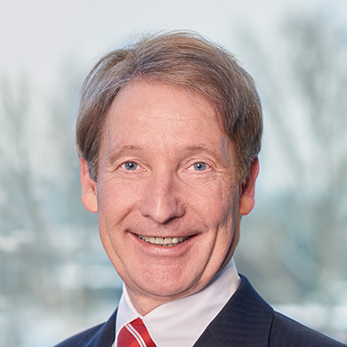
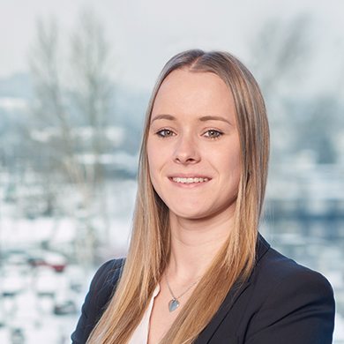


Vertriebliche Unterstützung
Michael
Siering
Lisa
Lohre
Sascha
Baudis
Simona
Eschweiler

Slide 29


Wir sind gerne für Sie da!
0049 (0)611 2787-381
info@interrisk.de
www.interrisk.de

Slide 30
Vielen Dank für
Ihre Aufmerksamkeit!

